Slide 1
ПО
СЛЕДАМ

Slide 2
СОДЕРЖАНИЕ
Для начала
Отзыв
Обзор проекта
Итоги

Slide 3
ДЛЯ НАЧАЛА
Было разработано инновационное приложение и веб-сайт для жителей, туристов и путешественников города Санкт-Петербург.

Slide 4
ОБЗОР
ПРОЕКТА
По следам – это уникальное решение, предоставляющее интерактивные карты города, пешеходные и туристические маршруты, а также возможность добавления пользовательской оценки и обзоров мест и достопримечательностей. За каждый пройденный маршрут пользователи получают "Шаги", которые они могут обменять на специальные промокоды от заведений Санкт-Петербурга!

Slide 5
Аудитория
100
Основной аудиторией приложения являются люди в возрастной категории от 18 до 35 лет, которые часто сталкиваются с ситуацией, когда им скучно гулять или проводить свободное время. Эта группа пользователей ищет разнообразие и интересные места для прогулок и отдыха. Приложение "По следам" становится для них спасительным инструментом, предоставляя интерактивные карты, увлекательные маршруты и возможность делиться впечатлениями. Теперь гулять по городу стало увлекательным приключением, а пользователи могут найти новые места и события, которые разнообразят их досуг.
75
50
25
0
0-6 лет
6-12 лет
12-18 лет
18-35 лет
Более 35 лет

Slide 6
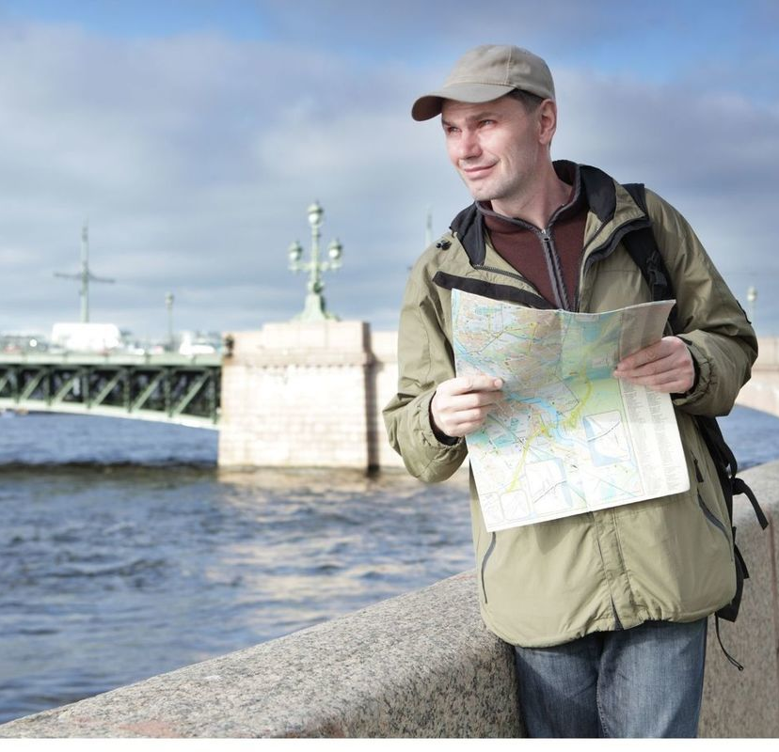
Отзыв
Я просто в восторге от приложения 'По следам'! Оно сделало мое путешествие по Санкт-Петербургу настоящим приключением. Благодаря интерактивным картам, я смог найти самые красивые места и уютные заведения в городе

Slide 7
Итоги
Итог 1
Итог 3
Приложение стимулирует интерес пользователей к городскому исследованию и прогулкам. Оно помогает им открывать новые места и познавать историю Санкт-Петербурга.
Проект создает новые возможности для местных предприятий и заведений. Они могут привлекать клиентов, предлагая специальные акции и скидки через приложение.
Итог 2
Итог 4
Функция пользовательских оценок и обзоров стимулирует вовлечение аудитории. Пользователи делятся своими впечатлениями и рекомендациями, что создает позитивную обратную связь и улучшает опыт всех пользователей.
Приложение способствует увеличению туристической активности в Санкт-Петербурге. Туристы и путешественники активно используют приложение для планирования своих маршрутов и открытия новых мест в городе.

Slide 8
THANK YOU!

